Slide 1

Primena glasovne interakcije u virtuelnom okruženju samostalni istraživački rad I
Mentor: prof. Aleksandar Milosavljević
Student: Aleksandar Ilijev, 554

Slide 2
sadržaj
Virtuelna realnost
Kolaborativni sistemi
Govor u VR-u
Radno okruženje
Umrežavanje korisnika
Photon Voice

Slide 3
Virtuelna realnost
Grupa tehnika i tehnologija za spajanje korisnika sa virtuelnim svetom.
Vizuelizacija
Pokret
Interakcija
Podela VR aplikacija
Immersive
Non-immersive
Notes:
Veliki broj definicija koje opisuju VR. Jedna od njih je da je VR skup tehnika i tehnologija koje imaju za cilj da korisniku prenesu sto bolje iskustvo u virtuelnom svetu u kome se nalazi.
Korisnik ima mogucnost vizuelizacije samog okruženja, može da nacini pokret, i da interaguje.
Na osnovu interakcije korisnika 2 grupe. IVR sto bolja izolacija od stvarnog sveta, NIVR mogucnost koriscenja uredjaja

Slide 4
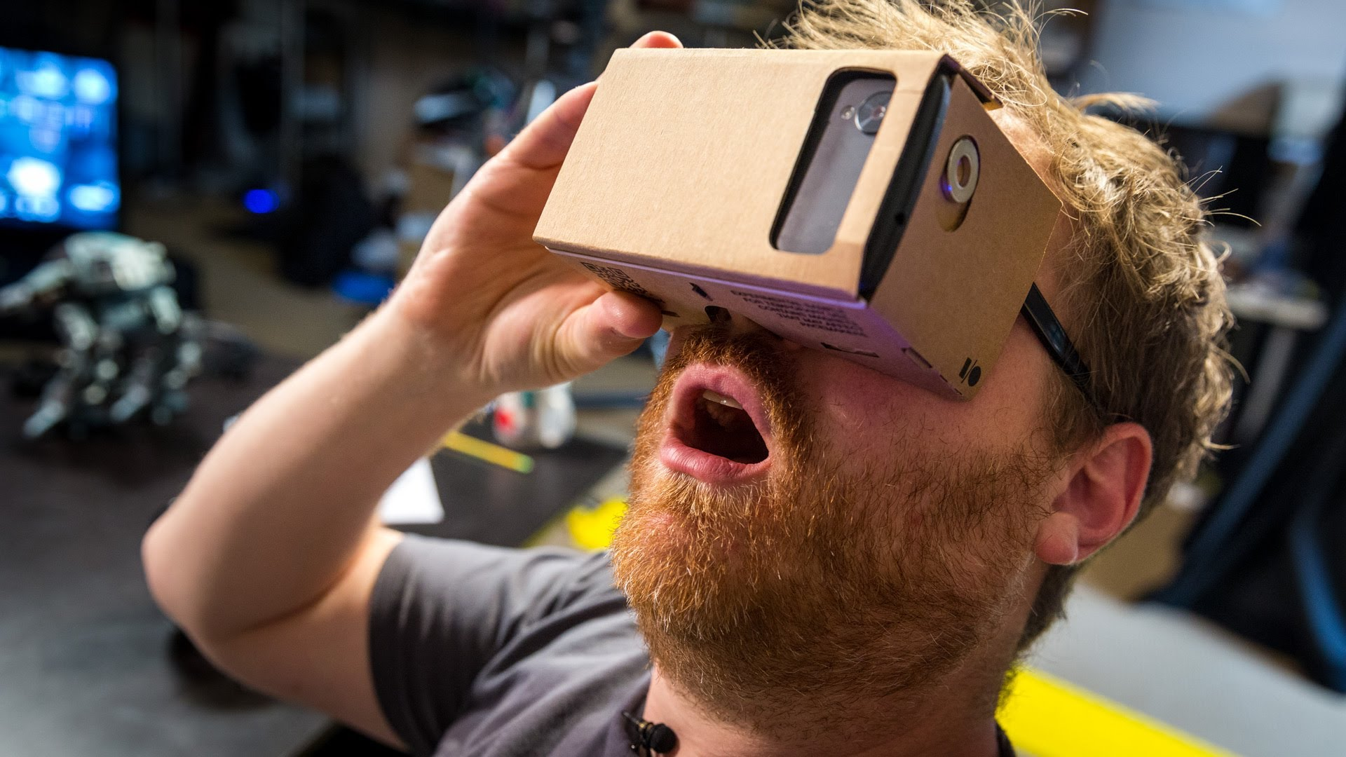
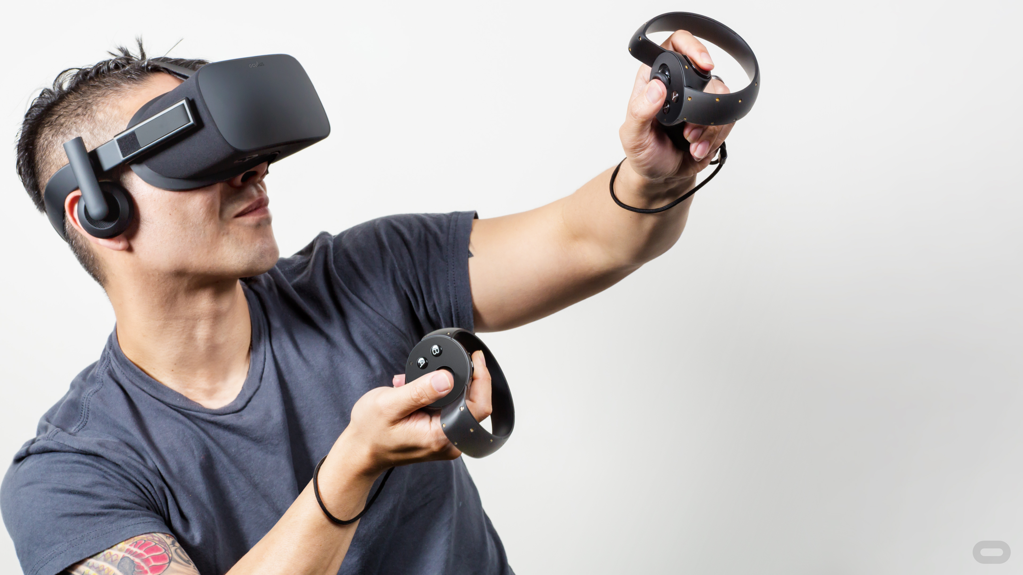
Tipovi Head Mounted Display-a.
Mobile VR
Desktop VR
Notes:
Trenutno 2 tipa uredjaja: mobile i desktop.
Prost uredjaj sa dva sociva i mesto za telefon. Displey telefona se koristi za 2 stereoskopska prikaza, levi i desni. I koristi CPU telefona za pokretanje. Ima rotaciono pracenje. cardboard, gear VR
Desktop varijanta je periferija racunara na kome se pokrece softver, a ima integrisan displej i senzore. Moze da korist periferije, joystik. HTC Vice, Morpheus

Slide 5
Primena
Igre
Turizam
Inženjerstvo
Medicina
Obrazovanje
Simulacije obuke
...

Slide 6
Kolaborativna virtuelna okruženja
Sistemi za interakciju pojedinaca i grupa (3C model)
Zajedničko okruženje
Komunikacija
Koordinacija
Kooperacija
Notes:
Jedna od primena vr u edukativne svrhe su kolaborativna virt. Okruženja. Tj sistema za interakciju pojedinaca i grupa prilikom izvrsavanja odredjenih radnji.
Rac. Sistemi koji ciji interfejs nudi zajednicki prostor za rad grupe ljudi sa ciljem poboljsanja njihove komunikacije, koordinacije i saradnje tokom izvrsenja zadatka. Otud 3C model

Slide 7
Govor u Virtuelnoj realnosti
Command and control
Interaktivni sistemi
Prednosti govora u VR
Veliki broj načina zadavanja komandi
Prirodnost
Manje pokreta
Bez dodatnih uređaja
Notes:
Kada je rec o govoru pitanje je zasto ga integrisati. Sve vise se koriste u cnc tipa gde sistem samostalno poziva broj iz imenika.
Interaktivni sistemi izvrsavaju kompleksnije zadatke, veca upotreba reci. Mogu voditi dijalog i traziti informacije od korisnika. Cortana, Google Assistant, Alexa.
Kada se to prevede u vr, govorne komande itekako olaksavaju koriscenje takvih sistema, desktop zahteva akciju iz menija, i vidljivost objekta, ovde ne. Prirodnije koristiti glas od tastature

Slide 8
Prepoznavanje govora
Preciznost
Ograničena gramatika
Ograničen broj komandi
Specificirane komande
Notes:
Tehnike su se razvile do nivoa cija preciznost ih cini pogodnim za aplikacije u realnom vremenu.
Međutim koristi se ogranicena gramatika, smislenih komandi koje su specificirane za konkretnu aplikaciju.
Prednost je to sto su uredjaji za pracenje pokreta skupi, a ovo je prirodniji nacin interakcije. Lakse se interaguje

Slide 9
RADNO OKRUŽENJE
Game Maker Studio
Cocos2D
Unreal Engine
Unity3D
Notes:
Kako integrisati govor u vr. Izbor okruzenja za mobilnu aplikaciju. GMS – dovoljan za pocetni nivo razvoja, ogranicen. Cocos2D moze za mobilne ali ne podrzava 3D.
Unreal (Epic Games) odlicne performanse izvanredna grafika

Slide 10
Povezivanje korisnika
Klijent-server arhitektura
Multiplayer
Unity Networking System
Notes:
Klijent server kljucni faktor umrezavanja. Svaka instanca aplikacije povezana na mrezu je klijent, a server ne mora da znaci fizicki udaljeni racunar.
U multiplajer modu, jedan instanca aplikacije moze biti server, odnosno host, dok sve ostale instance se ponasaju kao klijenti. Pravi se razlika izmedju lokalnih i objekata na mrezi.
Klijent ima autoritet nad lokalnim, server nad objektima na mrezi.

Slide 11
Unity Networking System
Network Identity
Network Behaviour
Network Transform
Network Manager
Notes:
4 osnovne i dovoljne komponente za klijent server. Identity – svi objekti koji se instanciraju u realtime.
Behavior zaduzen za sinhronizaciju stanja servera sa klijentima uz pomoc akcija i callbackova.
Transform zaduzena sa sinhrnonizaciju pozicije i orijentacije objekata.
Najbitnija je manager koja povezuje sve ostale komponente. Zadužen za konekciju korisnika, generisanje objekata, sinhronizovano startovanje igre. Mogucnost cekiranja spremnosti

Slide 12
Photon voice
Deo Photon Unity Network SDK-a
Photon Cloud Server
Potrebno registrovati aplikaciju na Photon Dashboard
Notes:
Zaduzen za manipulaciju glasovnih signala. Deo pun-a slican ko uns sa odredjenim poboljsanjima

Slide 13
Photon Voice Settings
AutoConnect
AutoTransmit
SamplingRate: 8 – 48 kHz
Delay 5-120ms
Bitrate
VoiceDetection
VoiceDetectionThreshold
Notes:
Da li se automatski konektuje, transmituje. Frekv semplovanja rezultira boljim ili losim kvalitetom zvuka. Kasnjenje prilikom transmisije, kolicina podataka koja se procesuira u sekundi, tj stepen kompresije podataka def 30000b/s.
Detekcija glasa, prag detekcije

Slide 14
PhotonVoiceRecorder
PhotonVoiceSpeaker
AudioSource
Push-to-talk
Audio grupe
Notes:
Voice recorder zadužen za snimanje i transmisiju lokalnog audio signala.
Speaker zadužen za reprodukciju primljenog audio signala.
Audio source manipulise hardverskim komponentama uredjaja

Slide 15
Hvala na pažnji

